Slide 1



Управление по контролю за оборотом наркотиков ГУ МВД России по Алтайскому краю
НЕ ДАЙ СЕБЯ ОБМАНУТЬ !
Информационный материал, направленный на профилактику правонарушений, связанных с незаконным оборотом наркотиков

Slide 2
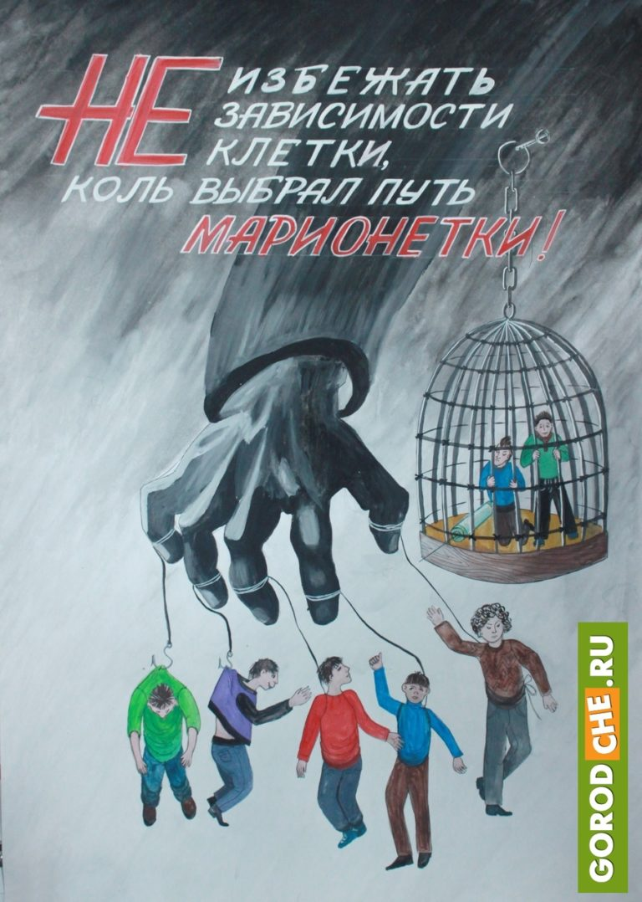

Управление по контролю за оборотом наркотиков ГУ МВД России по Алтайскому краю
Состояние наркопреступности на территории Алтайского края
В Российской Федерации запрещены любые действия с наркотиками, психотропными веществами.
Запрещены их незаконные: приобретение, хранение, перевозка, изготовление, производство, сбыт, пересылка
(ст. 228,228.1,228.3, 228.4 Уголовного кодекса РФ )
В 2023 году к уголовной ответственности привлечено - 58
учащихся образовательных организаций, из них, за преступления, связанные со сбытом наркотических средств - 39
К уголовной ответственности привлечено - 38
несовершеннолетних ( в возрасте с 16 до 18 лет), из них за преступления связанные со сбытом наркотических средств - 25

Slide 3
Управление по контролю за оборотом наркотиков ГУ МВД России по Алтайскому краю
Административная ответственность за совершение правонарушений, связанных с незаконным оборотом наркотиков
16 лет – возраст наступления административной ответственности
ШТРАФ – до 5 тысяч рублей, АРЕСТ – 15 суток
- потребление наркотиков без назначения врача (ст. 6.9 Кодекса об административных правонарушений Российской Федерации (КоАП РФ);
- потребление наркотиков в общественных местах (на территории и помещениях образовательных организаций, улицах, стадионах, парках, в общественном транспорте, подъезде) (ч. 2, ч. 3 ст. 20.20 КоАП РФ) .
ШТРАФ – до 1 500 рублей, АРЕСТ – 15 суток
- появление в общественных местах в состоянии наркотического опьянения (ст. 20.21 КоАП РФ) .

Slide 4
Управление по контролю за оборотом наркотиков ГУ МВД России по Алтайскому краю
Административная ответственность за совершение правонарушений, связанных с незаконным оборотом наркотиков
Пропаганда наркотиков (ст. 6.13 КоАП РФ)
- пропаганда либо реклама наркотических средств, психотропных веществ, наркосодержащих растений, новых ПАВ (способов, методов разработки, изготовления и использования наркотиков; мест их приобретения).
ШТРАФ – до 5 тысяч рублей, с конфискацией рекламного оборудования, использованного для ее изготовления (сотовый телефон, компьютер )
- с использованием информационно-телекоммуникационной сети «Интернет» (мессенджеры «Ватсап», «Телеграм», в группах и сообществах социальных сетей «ВКонтакте», «Однокласники»)
ШТРАФ – до 30 тысяч рублей

Slide 5
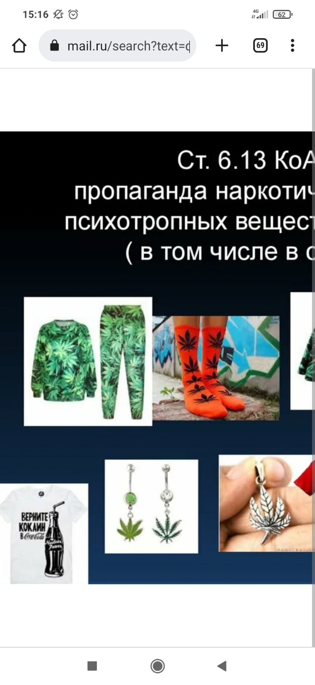
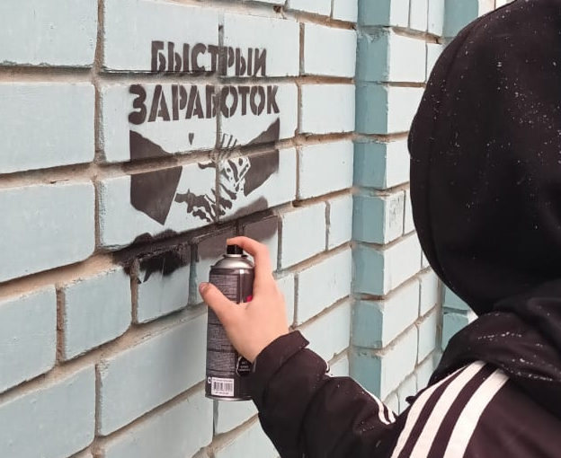
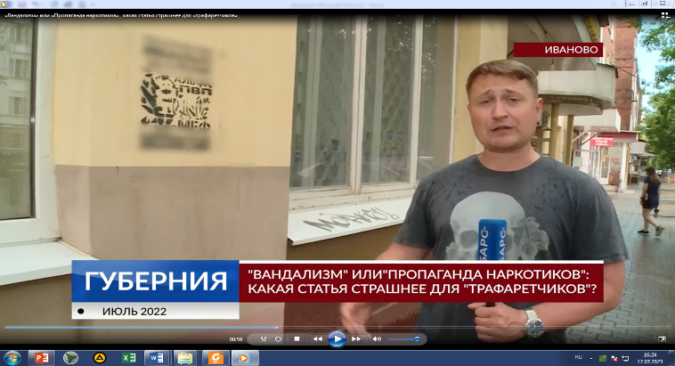
Управление по контролю за оборотом наркотиков ГУ МВД России по Алтайскому краю
Административная ответственность за совершение правонарушений, связанных с незаконным оборотом наркотиков
Пропаганда наркотиков (ст. 6.13 КоАП РФ)
ЗАПРЕЩЕНО !!!

Slide 6
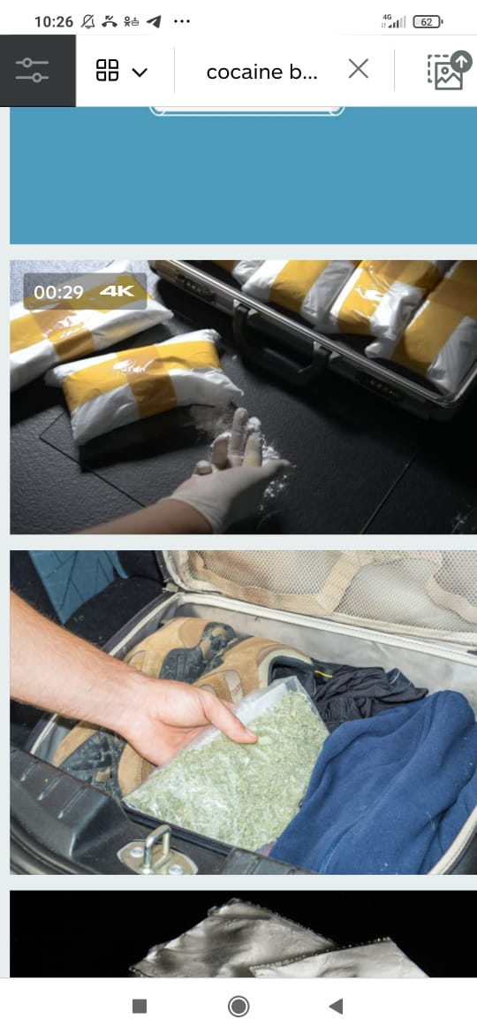
Управление по контролю за оборотом наркотиков ГУ МВД России по Алтайскому краю
Уголовная ответственность в сфере незаконного оборота наркотиков
Возраст привлечения – с 16 лет
- приобретение, хранение, перевозка, изготовление наркотических средств, психотропных веществ
(ст. 228 УК РФ)
Штраф, обязательные работы,
до 15 лет лишения свободы
За хищение или вымогательство наркотиков уголовная ответственность наступает раньше (ст. 229 УК РФ)
с 14 лет

Slide 7
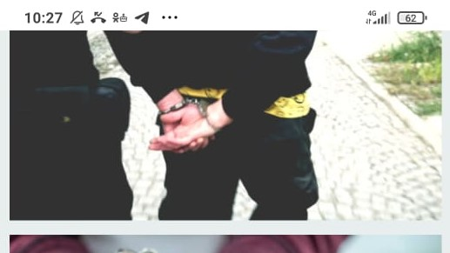
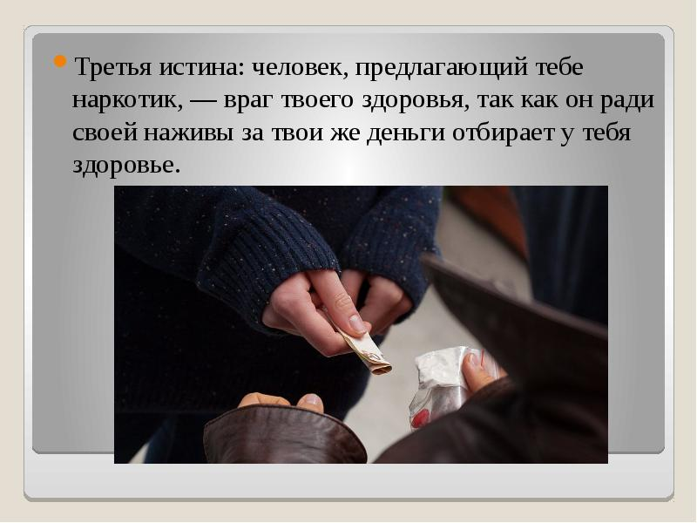
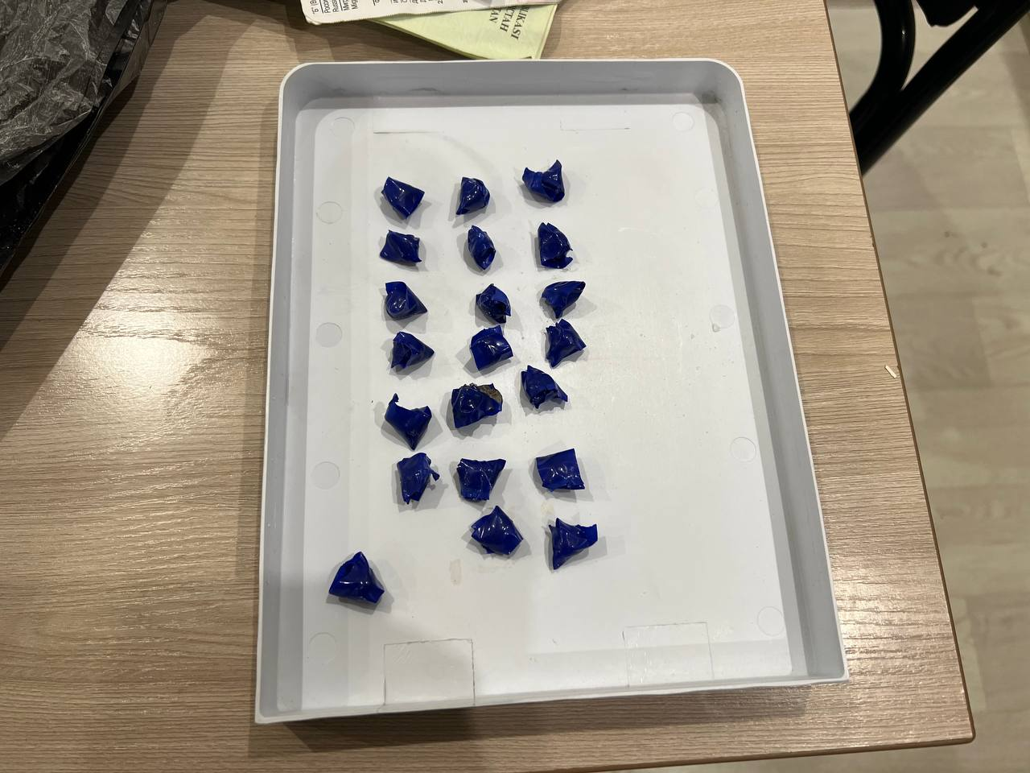
Управление по контролю за оборотом наркотиков ГУ МВД России по Алтайскому краю
Уголовная ответственность в сфере незаконного оборота наркотиков
Возраст привлечения – с 16 лет
Сбыт, распространение наркотиков – продажа, дарение, обмен, уплата долга, дача взаймы, угощение (ст. 228.1 УК РФ)
лишение свободы вплоть до пожизненного

Slide 8
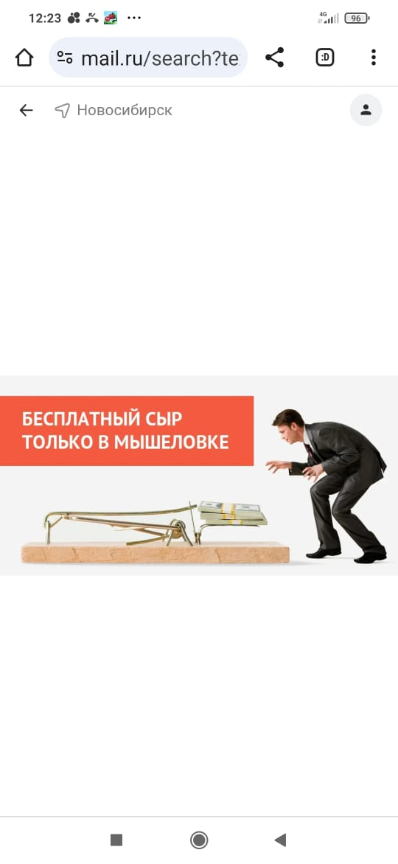
Управление по контролю за оборотом наркотиков ГУ МВД России по Алтайскому краю
Как понять, что Вас вовлекают в противоправную деятельность через сеть Интернет!
- заголовок, привлекающий внимание и вызывающий интерес «Лёгкий заработок», «Высокий доход», «Нужны смелые люди», «Работа несложная, нужно привыкнуть», «Ежедневные выплаты»…;
- просьба перейти по ссылке в мессенджеры «Телеграм», «Вацап», группы сообществ социальных сетей «ВКонтакт», «Одноклассники»;
- при переходе по ссылке предлагают раскладывать в тайники якобы легальные «курительные смеси», «элитные сигареты», слово «курьер» заменяется на слова «кладмен», «минер», «закладчик» и т.д.
РАЗРЕШЕННЫЙ ТОВАР НЕ ПРЯЧУТ!!!!
П О М Н И !!!

Slide 9
Управление по контролю за оборотом наркотиков ГУ МВД России по Алтайскому краю
МИФЫ О НАРКОТИКАХ !!!!
Попробуй – пробуют все.
Попробуй – вредных последствий не будет.
Попробуй, если не понравится, прекратишь прием.
Попробуй 1 раз – ничего не будет.
Наркотики спасают от проблем.
75 % подростков никогда не пробовали наркотиков!
ЭТО не ТАК! К большинству наркотикам зависимость формируется с первого приема употребления !
Не сможешь прекратить прием, наркотики затягивают!
Подросткам хватит одного раза, чтобы стать зависимым от потребления наркотиков !
НЕТ, от наркотиков больше проблем!

Slide 10
Управление по контролю за оборотом наркотиков ГУ МВД России по Алтайскому краю
Федеральная служба по надзору в сфере связи, информационных технологий и массовых коммуникаций
1. Перейти на сайт Роскомнадзора: rkn.gov.ru.
2. В разделе Ссылки выбрать вкладку Единый реестр запрещенной информации. Здесь вы можете проверить внесен ли данный ресурс в реестр либо подать жалобу о запрещенном контенте.
3. Для того, чтобы подать жалобу, необходимо перейти по вкладкам: Просмотр реестра / Прием сообщений.
4. В электронной форме поля со звездочкой являются обязательными для заполнения:
тип информации: признаки пропаганды наркотиков (выбрать из списка);
указатель страницы сайта в сети Интернет (можно загрузить скриншот – необязательно);
вид информации (рисованные изображения, видео, фото, текст, анимация, другая информация);
5. Если вы хотите получить ответ, то в данных заявителя нужно поставить галочку и указать е-мэйл.
6. Затем наберите в поле защитный код, указанный на картинке и направьте сообщение.

